Slide 1
Chương 1
GIỚI THIỆU VỀ CƠ SỞ DỮ LIỆU

Slide 2
Nội dung
1.1. Các khái niệm và các định nghĩa cơ bản
1.2. Hệ thống xử lý tập tin truyền thống
1.3. Cách tiếp cận cơ sở dữ liệu
1.4. Các thành phần của môi trường hệ quản trị cơ sở dữ liệu
1.5. Các chức năng của hệ quản trị cơ sở dữ liệu
1.6. Quá trình phát triển cơ sở dữ liệu
1.7. Kiến trúc cơ sở dữ liệu ba lược đồ
1.8. Kiến trúc cơ sở dữ liệu client/server 3 tầng

Slide 3
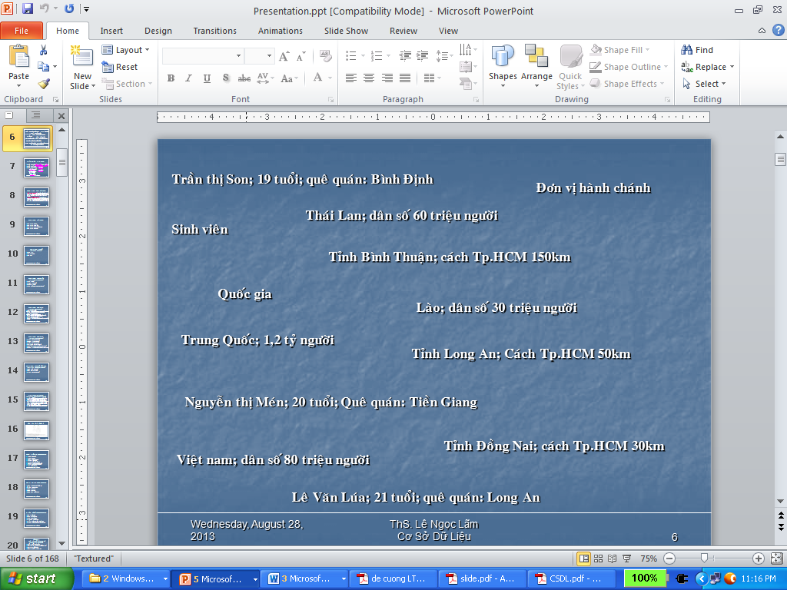

Slide 4
Các khái niệm và các định nghĩa cơ bản
Data (dữ liệu) và information (thông tin)
Data: sự biểu diễn của các đối tượng và sự kiện (văn bản, hình ảnh, âm thanh,…) được ghi nhận, có ý nghĩa không rõ ràng và được lưu trữ trên các phương tiện của máy tính.
Dữ liệu có cấu trúc: số, ngày, chuỗi ký tự, …
Dữ liệu không có cấu trúc: hình ảnh, âm thanh, đoạn phim, …
Information: dữ liệu đã được xử lý để làm tăng sự hiểu biết của người sử dụng.
Phân biệt giữa data và information??
Database System

Slide 5
Các khái niệm và các định nghĩa cơ bản
Dữ liệu
1 10273 Nguyễn Văn Hoà CDTH7 20
2 00298 Nguyễn Minh Tâm CDTH7 19
…
151 50542 Hồ Xuân Phương TCTH33 18
152 50075 Lê Việt Dũng CNTH34 20
Thông tin: dữ liệu trong ngữ cảnh
STT Mã sinh viên Họ và tên sinh viên Lớp Tuổi
1 10273 Nguyễn Văn Hoà CDTH7 20
2 00298 Nguyễn Minh Tâm CDTH7 19
…
151 50542 Hồ Xuân Phương TCTH33 18
152 50075 Lê Việt Dũng CNTH34 20
Database System
5

Slide 6
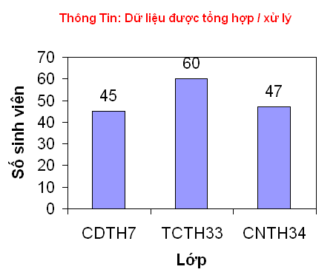
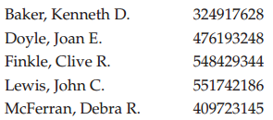
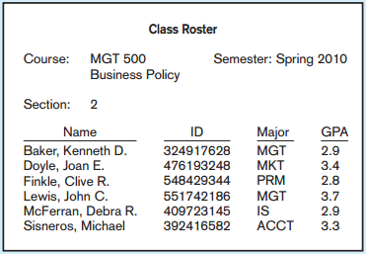
Các khái niệm và các định nghĩa cơ bản
Ví dụ:
Dữ liệu
Thông tin
DỮ LIỆU
(DATA)
XỬ LÝ
THÔNG TIN
(INFORMATION)
Database System

Slide 7
Các khái niệm và các định nghĩa cơ bản
Siêu dữ liệu (metadata): mô tả các tính chất hoặc các đặc điểm của dữ liệu người dùng cuối. Các đặc tính là định nghĩa dữ liệu, cấu trúc dữ liệu, qui tắc/ràng buộc.
Siêu dữ liệu cho Sinh_viên
Data Item Value
Name Type Length Description
MaSV Char 5 Mã sinh viên
Hoten Char 30 Họ và tên sinh viên
Lop Char 7 Lớp học
Tuoi smallint Tuổi
Siêu dữ liệu
Masv | HoTen | Lop | Tuoi
01234 | Nguyễn Lan | DHTH9A | 20
02345 | Trần Hoàng | DHTH9B | 19
Database System

Slide 8
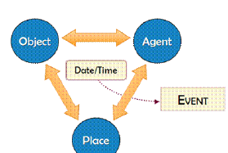
Mô hình hóa dữ liệu
Là các hệ thống đồ họa (graphical system) được dùng để nắm bắt bản chất và mối quan hệ giữa dữ liệu
Các mô hình dữ liệu thông dụng:
Mô hình thực thể kết hợp
Mô hình dữ liệu quan hệ
Mô hình hướng đối tượng
Database System

Slide 9
Cơ sở dữ liệu là gì?
Cơ sở dữ liệu là một tập hợp dữ liệu có liên quan luận lý với nhau chứa thông tin về một tổ chức nào đó, được lưu trữ trên máy tính theo một hệ thống và được dùng chung đáp ứng nhu cầu khai thác thông tin của người dùng.
Chương trình ứng dụng 1
Cơ sở dữ liệu
Chương trình ứng dụng 2
Các hệ thống chương trình ứng dụng khai thác
Người sử dụng khai thác

Slide 10
Ví dụ về một CSDL
SINHVIEN
MASV | TEN | MALOP | TENLOP | SISO | MAMH | TENMH | DIEM
TCTH01 | Sơn | TCTHA | TCTH32A | 80 | THVP | Nhập môn TH | 8
TCTH02 | Bảo | TCTHB | TCTH32B | 65 | CSDL | Nhập môn TH | 6
TCTH03 | Hà | TCTHA | TCTH32C | 82 | CTDL | Nhập môn TH | 7
TCTH01 | Sơn | TCTHA | TCTH32A | 80 | THVP | Cấu trúc dữ liệu | 8
TCTH02 | Bảo | TCTHB | TCTH32B | 65 | CSDL | Cấu trúc dữ liệu | 6
TCTH03 | Hà | TCTHA | TCTH32C | 82 | CTDL | Cấu trúc dữ liệu | 7

Slide 11
Ví dụ về một CSDL
LOP
SINHVIEN
MALOP | TENLOP | KHOA
TCTHA | TCTH32A | CNTT
TCTHB | TCTH32B | CNTT
TCTHC | TCTH32C | CNTT
MASV | TEN | MALOP
TCTH01 | Sơn | TCTHA
TCTH02 | Bảo | TCTHB
TCTH03 | Trang | TCTHA
KETQUA
MASV | MAMH | DIEM
TCTH01 | THVP | 8
TCTH01 | CSDL | 6
TCTH01 | CTDL | 7
TCTH02 | THVP | 9
TCTH02 | CSDL | 8
TCTH03 | THVP | 10
MONHOC
MAMH | TENMH | TINCHI
THVP | Nhập môn TH | 4
CSDL | Cấu trúc dữ liệu | 4
CTDL | Toán rời rạc | 3

Slide 12
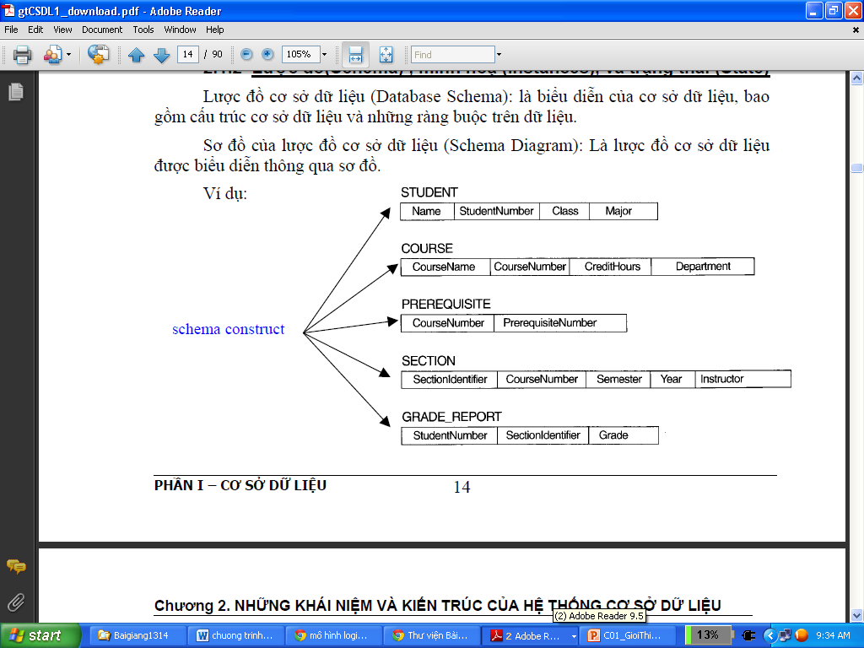
Lược đồ(Schema) cơ sở dữ liệu
Lược đồ cơ sở dữ liệu (Database Schema): là biểu diễn của cơ sở dữ liệu, bao gồm cấu trúc cơ sở dữ liệu và những ràng buộc trên dữ liệu.
Sơ đồ của lược đồ cơ sở dữ liệu (Schema Diagram): Là lược đồ cơ sở dữ liệu được biểu diễn thông qua sơ đồ.

Slide 13
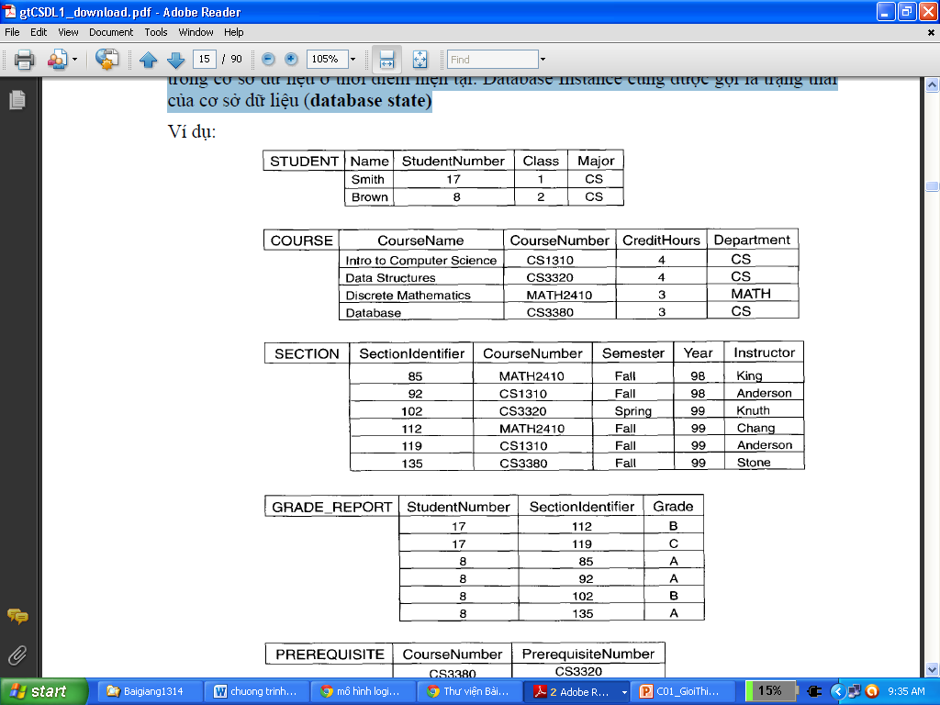
Lược đồ(Schema) cơ sở dữ liệu
Thể hiện cơ sở dữ liệu (Database Instance): Là dữ liệu thực sự được lưu trữ trong cơ sở dữ liệu ở thời điểm hiện tại. Database Instance cũng được gọi là trạng thái của cơ sở dữ liệu (database state)

Slide 14
Đặc điểm của Cơ Sở Dữ Liệu
Persistent – Thường trú:
Dữ liệu được lưu trữ trong bộ nhớ ổn định như đĩa cứng, server. Khi dữ liệu không cần dùng nữa thì có thể xoá hay sao lưu lại.
Independent - Interrelated – Độc lập - Tương tác:
Dữ liệu được lưu trữ như những đơn vị riêng biệt và được kết nối với nhau để tạo 1 tổng thể chung
Database vừa chứa thực thể và cả mối quan hệ giữa các thực thể
Shared – Chia sẻ và xử lý tiến trình:
Database có thể có nhiều người dùng và nhiều người dùng có thể sử dụng cùng 1 database tại cùng 1 thời điểm.
Cho phép các tiến trình đồng thời bên trong DBMS (Bài toán đồng thời (concurrency problem))
Notes:
Database = a collection of related data with
– a logically coherent structure (can be characterized as a whole)
– some inherent meaning (represents some partial view of a portion of the real
world)
– a specific purpose, an intended group of users and applications (a database
embodies a biased, operational view on the world; database management is
not after modeling the world in general, maybe philosophy or ontology are)
– a largely varying size (from a personal list of addresses to the National Register
of Persons)
– a scope or content of varying breadth (from a personal list of addresses to a
multimedia encyclopedia)
– a physical organization of varying complexity (from a manual personal list,
through dBase or Excel files, to huge multi-user databases with geographically
distributed data and access)
– logically-coordinated objectives, data is defined once for a community of users,
and accessed by various applications with specific needs

Slide 15
Đặc điểm của Cơ Sở Dữ Liệu
Tính trừu tượng (Data Abstraction)
Hệ quản trị cơ sở dữ liệu chỉ cung cấp việc biểu diễn dữ liệu ở mức khái niệm và che giấu chi tiết và cách thức lưu trữ dữ liệu.
Tính trừu tượng hóa giúp bảo đảm tính độc lập chương trình và dữ liệu.
Hỗ trợ nhiều cách nhìn cơ sở dữ liệu
Đáp ứng yêu cầu đa người dùng, giúp người có thể xem dữ liệu theo những yêu cầu khác nhau
Notes:
Database = a collection of related data with
– a logically coherent structure (can be characterized as a whole)
– some inherent meaning (represents some partial view of a portion of the real
world)
– a specific purpose, an intended group of users and applications (a database
embodies a biased, operational view on the world; database management is
not after modeling the world in general, maybe philosophy or ontology are)
– a largely varying size (from a personal list of addresses to the National Register
of Persons)
– a scope or content of varying breadth (from a personal list of addresses to a
multimedia encyclopedia)
– a physical organization of varying complexity (from a manual personal list,
through dBase or Excel files, to huge multi-user databases with geographically
distributed data and access)
– logically-coordinated objectives, data is defined once for a community of users,
and accessed by various applications with specific needs

Slide 16
Chức năng chính của CSDL
Định nghĩa cấu trúc: khai báo tập tin hay quan hệ + kiểu dữ liệu
Cập nhật dữ liệu: thêm, sửa, xóa dữ liệu
Nhập dữ liệu liên quan đến sinh viên , môn học, điều kiện, …
Truy vấn: xem dữ liệu
Cần phải học môn học nào trước môn học CSDL?
Liệt kê sinh viên có điểm lớn hơn 8 trong môn CSDL mở ra năm 1997

Slide 17
Chức năng chính của CSDL
Báo cáo: in ra bảng điểm, theo định dạng văn bản, tên sinh viên, tên môn học, học kỳ, năm học, điểm
Thêm, xóa, sửa dữ liệu
Tạo một học phần mới
Nhập điểm 8 cho sinh viên tên Trang môn Nhập môn tin học
Cập nhật cấu trúc, lược đồ
Tạo quan hệ mới chứa thông tin về giáo viên
Thêm thuộc tính địa chỉ vào quan hệ SVIEN

Slide 18
Ưu điểm của Cơ sở Dữ liệu
Giảm sự trùng lặp thông tin xuống mức thấp nhất do đó bảo đảm được tính nhất quán và toàn vẹn dữ liệu.
Độc lập dữ liệu-chương trình. Đảm bảo dữ liệu có thể được truy xuất theo nhiều cách khác nhau.
Khả năng chia sẻ thông tin cho nhiều người sử dụng và nhiều ứng dụng khác nhau.
Nâng cao tính nhất quán (data consistency)/toàn vẹn dữ liệu (data integrity).
Giảm chi phí bảo trì chương trình.
Bảo mật (security)
Chép lưu (backup) và phục hồi (recovery)
Điều khiển tương tranh (concurrency control).
Notes:
Database = a collection of related data with
– a logically coherent structure (can be characterized as a whole)
– some inherent meaning (represents some partial view of a portion of the real
world)
– a specific purpose, an intended group of users and applications (a database
embodies a biased, operational view on the world; database management is
not after modeling the world in general, maybe philosophy or ontology are)
– a largely varying size (from a personal list of addresses to the National Register
of Persons)
– a scope or content of varying breadth (from a personal list of addresses to a
multimedia encyclopedia)
– a physical organization of varying complexity (from a manual personal list,
through dBase or Excel files, to huge multi-user databases with geographically
distributed data and access)
– logically-coordinated objectives, data is defined once for a community of users,
and accessed by various applications with specific needs

Slide 19
Ví dụ xây dựng một CSDL
Để quản lý hóa đơn bán hàng ta cần xây dựng một CSDL gồm các bảng sau :
SanPham: Mô tả các thông tin về sản phẩm như Masp, Tensp, Donvitinh, DongiaMua, Slton.
KhachHang: Mô tả các thông tin về khách hàng như Makh, Tenkh, Diachi, DienThoai.
Nhanvien: Mô tả các thông tin về nhân viên như Manv, Honv, Tennv, Phai, Ngaysinh, Diachi, DienThoai, Hinh.
Hoá đơn: Mô tả các thông tin về hóa đơn như Mahd, LoaiHD, Makh, Manv, NgaylapHD, NgayGiaoNhanHang, DienGiai.
Chitiethoadon: Mô tả các thông tin chi tiết của từng hóa đơn như Mahd, Masp, Soluong, DongiaBan.

Slide 20
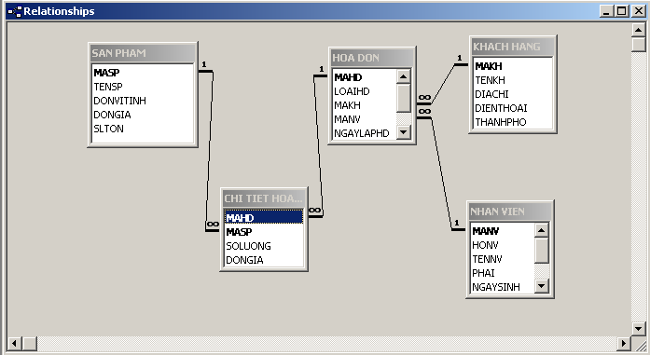
Ví dụ xây dựng một CSDL

Slide 21
Các đối tượng dùng CSDL
Các chuyên viên tin học (người lập trình) biết khai thác CSDL, đây là những người có thể xây dựng các ứng dụng khác nhau phục vụ cho những yêu cầu khác nhau trên CSDL.
Những người sử dụng không chuyên về lĩnh vực tin học và CSDL, do đó CSDL cần có các công cụ để giúp cho người sử dụng không chuyên có thể khai thác hiệu quả CSDL
Những người quản trị CSDL: là những người hiểu biết về tin học, các hệ quản trị CSDL và hệ thống máy tính. Họ là người tổ chức CSDL (khai báo cấu trúc CSDL, ghi nhận các yêu cầu bảo mật cho các dữ liệu cần bảo vệ…), do đó họ cần phải nắm rõ các vấn đề về kỹ thuật để có thể phục hồi dữ liệu khi có sự cố. Họ là những người cấp quyền hạn khai thác CSDL nên họ có thể giải quyết các vấn đề tranh chấp dữ liệu

Slide 22
Hệ quản trị CSDL
Hệ quản trị cơ sở dữ liệu (Database Management System, viết tắt là DBMS): là một tập chương trình hay một phần mềm giúp cho người sử dụng tạo ra, duy trì và khai thác CSDL.
Hệ quản trị CSDL hỗ trợ khả năng lưu trữ, sửa chữa, xóa, xem và tìm kiếm thông tin trong CDSL.
Tính chất của các hệ quản trị CSDL (DBMS)
Tính sẵn sàng
Toàn vẹn
Bảo mật
Độc lập
Các hệ quản trị CSDL phổ biến như: Access, FoxPro, MySQL, SQL Server, Oracle

Slide 23
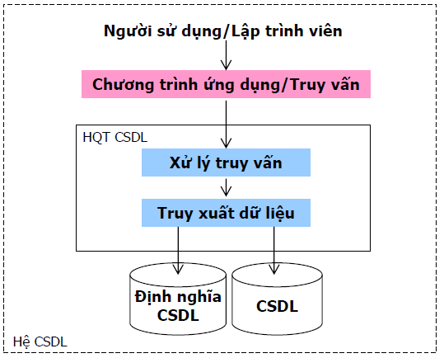
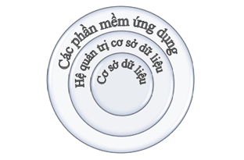
Hệ CSDL
Hệ cơ sở dữ liệu (hệ CSDL):Người ta thường dùng thuật ngữ hệ cơ sở dữ liệu để chỉ một CSDL và hệ quản trị CSDL để truy cập CSDL đó thông qua các phần mềm ứng dụng.
Mục đích chính của một hệ CSDL là cung cấp cho người dùng một cách nhìn trừu tượng về dữ liệu (có nghĩa là hệ thống che dấu những chi tiết phức tạp về cách thức thao tác dữ liệu và bảo trì dữ liệu).
Hệ Cơ Sở Dữ Liệu

Slide 24
Các giai đoạn phát triển của hệ CSDL
Hệ thống xử lý tập tin theo lối cũ
Hệ thống tập tin (flat file): 1960 - 1980
Các hệ thống CSDL
Hệ CSDL phân cấp (hierarchical): 1970 - 1990
Hệ CSDL mạng (network): 1970 - 1990
Hệ CSDL quan hệ (relational): 1980 - nay
Hệ CSDL hướng đối tượng (object-oriented): 1990 - nay
Hệ CSDL đối tượng - quan hệ (object-relational): 1990 - nay
Database System

Slide 25
Hệ thống xử lý tập tin theo lối cũ
Hệ thống xử lý tập tin (file processing system)
Các hệ thống mà trong đó dữ liệu được lưu trữ trên các file riêng biệt.
Trong hệ thống này, một nhóm các file được lưu trữ riêng trên một máy tính và có thể được truy cập bởi một điều hành viên. Các tập tin dữ liệu được lưu trữ trong các thư mục (folder).

Slide 26
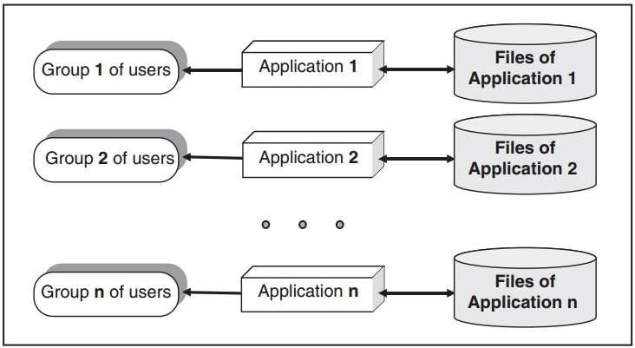
Hệ thống xử lý tập tin theo lối cũ

Slide 27
Hệ thống xử lý tập tin theo lối cũ
Ưu điểm
Triển khai nhanh
Khả năng đáp ứng nhanh, kịp thời
Nhược điểm
Trùng lắp dữ liệu →lãng phí, dữ liệu không nhất quán
Chi phí cao
Chia sẻ dữ liệu kém
Khó định dạng
Có vấn đề về tính toàn vẹn dữ liệu

Slide 28
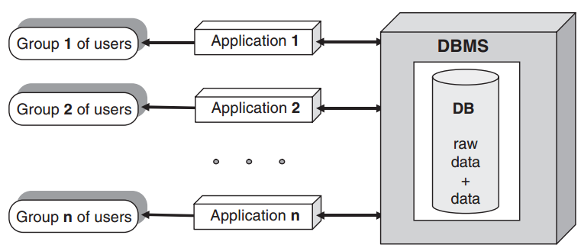
Các tiếp cận CSDL
Các CSDL được dùng để lưu trữ dữ liệu một cách hiệu quả và có tổ chức sao cho quản lý được nhanh chóng và dễ dàng.
Các ưu điểm của các hệ thống CSDL:
Giảm bớt sự dư thừa dữ liệu
Đảm bảo sự nhất quán dữ liệu
Dữ liệu lưu trữ có thể được chia sẻ, nhiều người dùng
Đảm bảo sự độc lập giữa dữ liệu và chương trình ứng dụng
Nhiều khung nhìn (multi-view) cho các đối người dùng khác nhau
Toàn vẹn dữ liệu
Bảo mật dữ liệu

Slide 29



Các mô hình CSDL
Các CSDL có thể khác nhau về chức năng và mô hình của dữ liệu.
Một mô hình dữ liệu mô tả một bộ chứa dữ liệu, xử lý và truy xuất dữ liệu từ bộ chứa.
Mô hình phân cấp
Mô hình mạng
Mô hình quan hệ

Slide 30
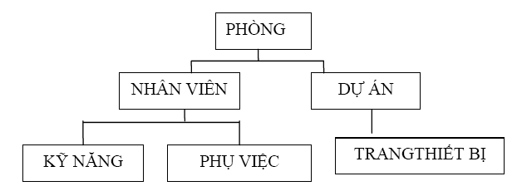
Mô hình phân cấp Hierarchical model
Mô hình CSDL phân cấp được biểu diễn dưới dạng cây và các đỉnh của cây là các bản ghi. Các bản ghi liên kết với nhau theo mối quan hệ cha-con.
- Một cha có nhiều con
- Một con chỉ có một cha

Slide 31
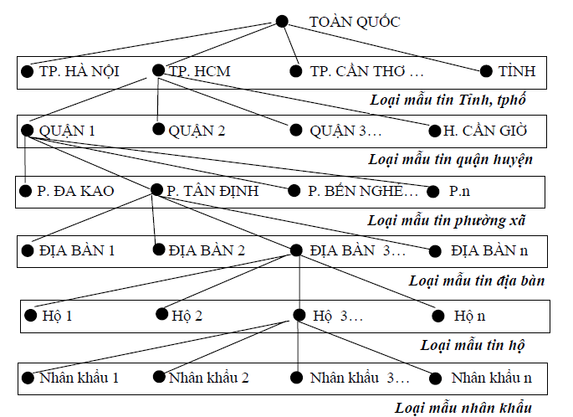
Mô hình phân cấp Hierarchical model

Slide 32
Mô hình phân cấp
Hierarchical model
Ưu điểm:
Thể hiện dễ dàng quan hệ 1-N.
Việc phân chia dữ liệu dễ thể hiện, đảm bảo an toàn dữ liệu
Tính độc lập của chương trình và các dữ liệu được đảm bảo
Nhược điểm:
Không thể hiện được mối quan hệ M-N
Trong một hệ thống phân cấp, dữ liệu được tổ chức như trên dẫn đến khó sửa đổi dữ liệu.

Slide 33
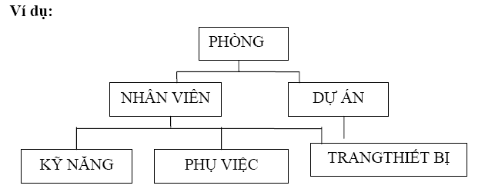
Mô hình mạng
Network model
Mô hình phân cấp là tập con của mô hình mạng.
Mô hình mạng sử dụng kiến trúc cây phân cấp và cho phép các bảng con có thể có nhiều bảng cha.
Dữ liệu được lưu trữ trong các bộ thay vì lưu trong định dạng cây phân cấp. Điều này giải quyết vấn đề dư thừa dữ liệu.

Slide 34
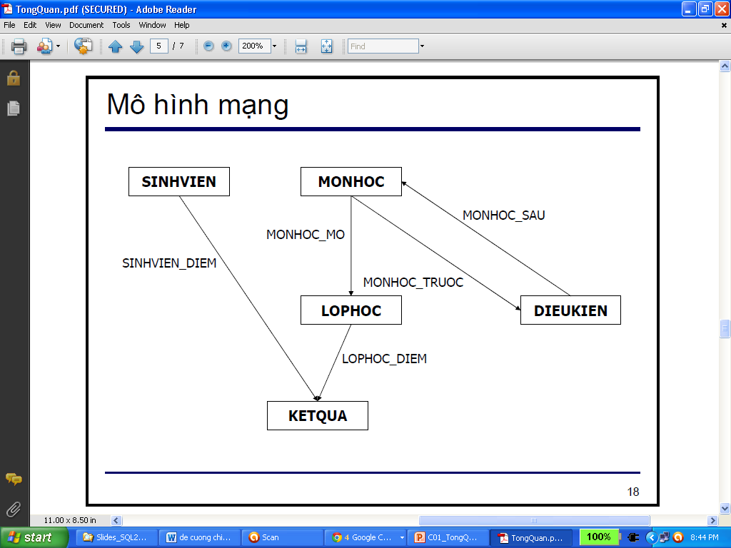
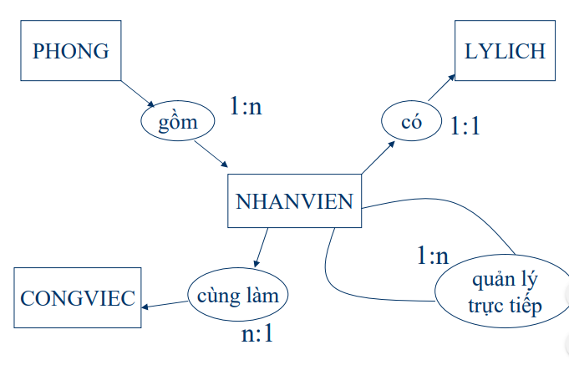
Mô hình mạng
Network model

Slide 35
Mô hình mạng
Network model
Ưu điểm:
- Dễ thể hiện mối liên kết M-N
Kiểu truy cập dữ liệu mềm dẻo hơn kiểu phân cấp
Đơn giản, dễ sử dụng
Nhược điểm:
Không thích hợp trong việc biểu diễn CSDL lớn do hạn chế về khả năng diễn đạt ngữ nghĩa của dữ liệu, đặc biệt là các dữ liệu và mối liên hệ phức tạp của dữ liệu trong thực thế là rất hạn chế.
Việc sửa đổi số liệu khó khăn.
Với những lập trình viên, việc thiết kế CSDL khó.

Slide 36
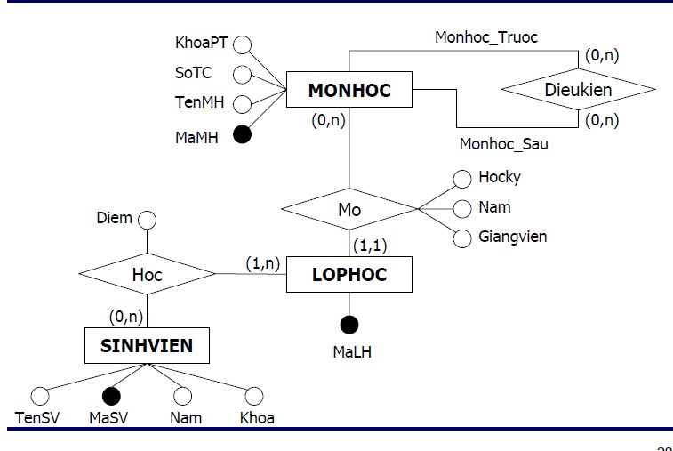
Mô hình thực thể kết hợp

Slide 37
Mô hình quan hệ
Relational model
Mô hình quan hệ không có các liên kết vật lý. Tất cả dữ liệu được lưu theo dạng bảng gồm các hàng và các cột.
Các thao tác thực hiện trên các hàng của bảng.
Sự kết nối giữa các bảng được mô tả logic bằng các giá trị được lưu trữ trong một trường chung.
Field
SVIEN
LOP
MASV | TEN | MALOP
TCTH01 | Sơn | TCTHA
TCTH02 | Bảo | TCTHB
TCTH03 | Trang | TCTHA
MALOP | TENLOP | SISO
TCTHA | TCTH32A | 80
TCTHB | TCTH32B | 65
TCTHC | TCTH32C | 82
Tuple
N
1

Slide 38
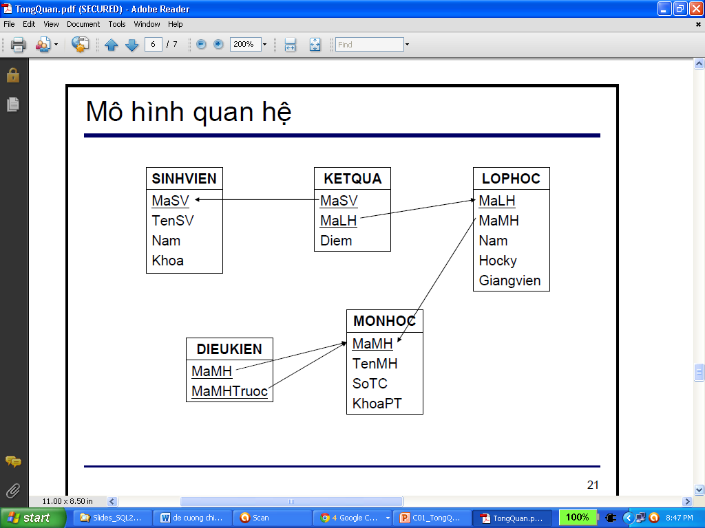
Mô hình quan hệ
Relational model

Slide 39
Mô hình hướng đối tượng
Đối tượng có thể chứa các dữ liệu phức hợp như văn bản, hình ảnh, tiếng nói và hình ảnh động.
Một đối tượng có thể yêu cầu hoặc xử lý dữ liệu từ một đối tượng khác bằng việc gửi đi một thông báo đến đối tượng đó.
Mô hình hướng đối tượng biểu diễn một sơ đồ mới để lưu trữ và thao tác dữ liệu.
Từ một đối tượng có thể sinh ra một đối tượng khác.

Slide 40
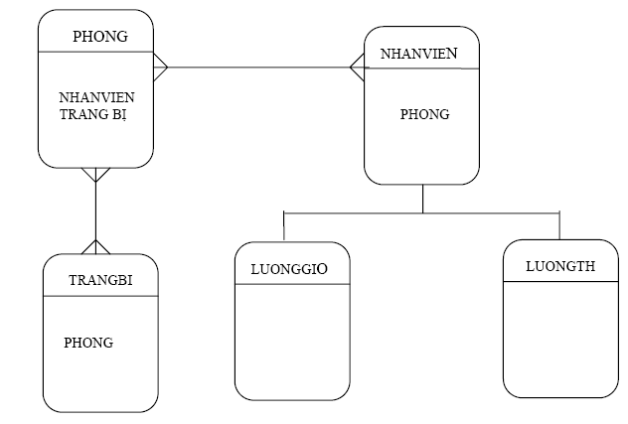
Mô hình hướng đối tượng

Slide 41
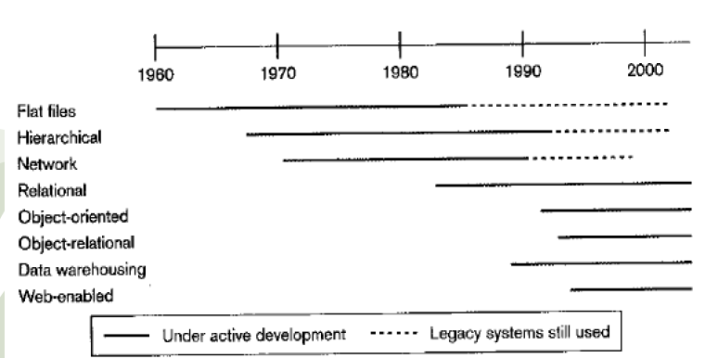
Các giai đoạn phát triển Database

Slide 42

Cách tiếp cận CSDL
Ngôn
ngữ
mô
tả
dữ
liệu
NQTCSDL
Các chương trình
khai báo cấu trúc
Các
từ
điển
dữ
liệu
CSDL
Chương trình
ứng dụng A
Ngôn
ngữ
thao
tác
dữ
liệu
NPTUD
NSD
Tự điển dữ liệu (Data Dictionary - DD) là một CSDL của hệ quản trị CSDL sử dụng để lưu trữ cấu trúc CSDL, các thông tin bảo mật, bảo đảm an toàn dữ liệu và các cấu trúc ngoài. Tự điển dữ liệu còn được gọi là siêu CSDL (Meta-Database)

Slide 43
Cách tiếp cận Database
1. Người quản trị CSDL
Quản lý sự chính xác, toàn vẹn của dữ liệu và ứng dụng.
Lưu phòng hờ và phục hồi CSDL.
Giữ liên lạc với người PTUD và người dùng chung.
Quản lý sự hoạt động trôi chảy và hiệu quả của CSDL và HQTCSDL.
2. Người Phát Triển Ứng Dụng
Thiết kế, tạo dựng và bảo trì hệ thống thông tin cho người sử dụng.
3. Người sử dụng:
Tương tác với CSDL thông qua chương trình ứng dụng (application program) được phát triển bởi người PTUD hay các công cụ truy vấn của hệ QTCSDL.
Có thể nhìn thấy dữ liệu họ cần thông qua khung nhìn (View - tiện ích của DBMS)
Database System

Slide 44
Cách tiếp cận Database (tt)
Ưu điểm:
Độc lập dữ liệu – chương trình
Giảm tối thiểu dư thừa dữ liệu
Nâng cao tính nhất quán dữ liệu
Nâng cao việc dùng chung dữ liệu
Tăng hiệu suất phát triển ứng dụng
Tuân thủ các tiêu chuẩn
Nâng cao chất lượng của dữ liệu
Nâng cao tính truy xuất và tính đáp ứng của dữ liệu
Giảm chi phí bảo trì chương trình
Database System

Slide 45
Cách tiếp cận Database (tt)
Nhược điểm:
Phức tạp
Tốn vùng nhớ
Tốn chi phí cho DBMS
Tốn thêm chi phí cho phần cứng
Tốn chi phí chuyển đổi
Giảm hiệu suất của ứng dụng
Bị ảnh hưởng nhiều do hư hỏng
Database System

Slide 46
Hệ quản trị CSDL quan hệ (Relation Database Management System)
Một hệ quản trị CSDL quan hệ (RDBMS) là một hệ quản trị CSDL được xây dựng trên mô hình quan hệ.
Một CSDL quan hệ là một CSDL được chia nhỏ thành các đơn vị logic gọi là bảng, các bảng có quan hệ với nhau trong CSDL.
Quan hệ
Bảng 1
Khóa
Dữ liệu...
Bảng 2
Khóa
Dữ liệu...
CSDL

Slide 47
Sự khác nhau giữa DBMS và RDBMS
DBMS | RDBMS
Nó không cần chứa dữ liệu trong cấu trúc bảng và các mục dữ liệu không có quan hệ với nhau. | Trong RDBMS, cấu trúc bảng là bắt buộc và giữa chúng có mối quan hệ với nhau. Các mối quan hệ này làm cho người dùng có thể áp dụng và quản lý các qui tắc kinh doanh vào các đoạn mã.
DBMS chỉ lưu trữ và thao tác với số lượng dữ liệu nhỏ. | RDBMS có thể lưu trữ và thao tác trên một số lượng lớn dữ liệu.
DBMS kém đảm bảo hơn RDBMS. | RDBMS đảm bảo hơn DBMS.
Nó là 1 hệ thống đơn người dùng. | Nó là 1 hệ thống đa người dùng
Hầu hết các DBMS không hỗ trợ kiến trúc client/server. | Nó hỗ trợ kiến trúc client/server.

Slide 48
Các bước phát triển cơ sở dữ liệu
Mô hình hóa
dữ liệu doanh nghiệp
Mô hình hóa
dữ liệu ý niệm
Thiết kế
CSDL luận lý
Thiết kế
CSDL vật lý
Thực hiện CSDL
Bảo trì CSDL

Slide 49
Các bước phát triển cơ sở dữ liệu
Mô hình hóa
dữ liệu doanh nghiệp
Phân tích việc xử lý dữ liệu hiện tại.
Phân tích toàn bộ các chức năng nghiệp vụ và các yêu cầu CSDL.
Mô hình hóa
dữ liệu ý niệm
Thiết kế
CSDL luận lý
Thiết kế
CSDL vật lý
Thực hiện CSDL
Bảo trì CSDL

Slide 50
Các bước phát triển cơ sở dữ liệu
Mô hình hóa
dữ liệu doanh nghiệp
Mô hình hóa
dữ liệu ý niệm
Thiết kế
CSDL luận lý
Xác định phạm vi của các yêu cầu CSDL.
Phân tích toàn bộ các yêu cầu dữ liệu của các chức năng nghiệp vụ dùng CSDL.
Xây dựng sơ đồ liên kết thực thể bao gồm các thực thể và các mối liên kết giữa chúng, các thuộc tính và các ràng buộc.
Thiết kế
CSDL vật lý
Thực hiện CSDL
Bào trì CSDL

Slide 51
Các bước phát triển cơ sở dữ liệu
Mô hình hóa
dữ liệu doanh nghiệp
Mô hình hóa
dữ liệu ý niệm
Thiết kế
CSDL luận lý
Thiết kế
CSDL vật lý
Phân tích chi tiết các giao dịch, các mẫu nhập, các báo cáo của các chức năng nghiệp vụ dùng CSDL.
Xây dựng lược đồ dữ liệu luận lý.
Xác định các ràng buộc toàn vẹn dữ liệu và các yêu cầu bảo mật.
Thực hiện CSDL
Bào trì CSDL

Slide 52
Các bước phát triển cơ sở dữ liệu
Mô hình hóa
dữ liệu doanh nghiệp
Định nghĩa CSDL trong DBMS.
Chọn cấu trúc vật lý của dữ liệu: cấu trúc lưu trữ, chỉ mục, phương thức truy xuất, tổ chức tập tin.
Thiết kế các chương trình xử lý CSDL.
Mô hình hóa
dữ liệu ý niệm
Thiết kế
CSDL luận lý
Thiết kế
CSDL vật lý
Thực hiện CSDL
Bảo trì CSDL

Slide 53
Các bước phát triển cơ sở dữ liệu
Mô hình hóa
dữ liệu doanh nghiệp
Mô hình hóa
dữ liệu ý niệm
Viết và kiểm tra các chương trình xử lý CSDL.
Hoàn tất tài liệu về CSDL và tài liệu đào tạo.
Đào tạo người sử dụng.
Cài đặt CSDL và chuyển đổi dữ liệu từ các hệ thống trước.
Thiết kế
CSDL luận lý
Thiết kế
CSDL vật lý
Thực hiện CSDL
Bảo trì CSDL

Slide 54
Các bước phát triển cơ sở dữ liệu
Mô hình hóa
dữ liệu doanh nghiệp
Mô hình hóa
dữ liệu ý niệm
Phân tích CSDL và các ứng dụng CSDL để bảo đảm thỏa mãn các yêu cầu thông tin.
Tinh chỉnh CSDL để nâng cao hiệu suất.
Đào tạo người sử dụng.
Xác định các lỗi sai trong CSDL và các ứng dụng CSDL, phục hồi CSDL khi hư hỏng.
Thiết kế
CSDL luận lý
Thiết kế
CSDL vật lý
Thực hiện CSDL
Bảo trì CSDL

Slide 55
Kiến trúc 3 lược đồ
Mức ngoài
Khung nhìn
ngoài
Khung nhìn
ngoài
Sinhviên
(mãsv, họtên, tênlớp)
Ánh xạ
mức ngoài-mức ý niệm
Mức ý niệm
Lược đồ ý niệm
Sviên(mãsv, họtên, mãlớp)
Lớp(mãlớp, tênlớp)
Ánh xạ mức ý niệm-mức trong
Mức trong
Lược đồ trong
Qlsv.mdb
Cơ sở dữ liệu

Slide 56
Kiến trúc 3 lược đồ
create view Sinhviên(mãsv, họtên, tênlớp)
as
select mãsv, họtên, tênlớp
from sviên, lớp
where sviên.mãlớp = lớp.mãlớp
Hình 1.11. Kiến trúc ba lược đồ
Mức ngoài
Khung nhìn
ngoài
Khung nhìn
ngoài
Sinhviên
(mãsv, họtên, tênlớp)
Ánh xạ
mức ngoài-mức ý niệm
Mức ý niệm
Lược đồ ý niệm
Sviên(mãsv, họtên, mãlớp)
Lớp(mãlớp, tênlớp)
Ánh xạ mức ý niệm-mức trong
Mức trong
Lược đồ trong
Ánh xạ của DBMS
(tuyệt mật)
Qlsv.mdb
Cơ sở dữ liệu

Slide 57
Thiết kế cơ sở dữ liệu (Database Design)
Yêu cầu
Yêu cầu chức năng (functional requirement) quan trọng
Yêu cầu phi chức năng (non-functional requirement) quyết định
Quy trình nghiệp vụ (business process / business logic) lịch sử của dữ liệu (history of data)
Dữ liệu (data) DA – Data Administration
Điều khẳng định (assertion) ràng buộc toàn vẹn dữ liệu (data integrity constraint)
Đặc tả - Phân tích yêu cầu
Thiết kế
CSDL ý niệm
Thiết kế
CSDL luận lý
Thiết kế
CSDL vật lý
Phần mềm
Hệ quản trị CSDL
CSDL vật lý

Slide 58
Thiết kế cơ sở dữ liệu (Database Design)
Đặc tả - Phân tích yêu cầu
Làm như thế nào ???
Bản đặc tả yêu cầu → Phân tích yêu cầu → Thiết kế CSDL ý niệm
Thiết kế
CSDL ý niệm
Thiết kế
CSDL luận lý
Thiết kế
CSDL vật lý
Phần mềm
Hệ quản trị CSDL
CSDL vật lý

Slide 59
Thiết kế cơ sở dữ liệu (Database Design)
Đặc tả - Phân tích yêu cầu
Mô hình liên kết thực thể (Entity-Relationship model)
ERD có chu trình → dư thừa dữ liệu ???
Thiết kế
CSDL ý niệm
Thiết kế
CSDL luận lý
Thiết kế
CSDL vật lý
Phần mềm
Hệ quản trị CSDL
CSDL vật lý

Slide 60
Thiết kế cơ sở dữ liệu (Database Design)
Đặc tả - Phân tích yêu cầu
Thiết kế
CSDL ý niệm
Các quy tắc biến đổi ERD thành các lược đồ quan hệ
Thiết kế
CSDL luận lý
Thiết kế
CSDL vật lý
Phần mềm
Hệ quản trị CSDL
CSDL vật lý

Slide 61
Thiết kế cơ sở dữ liệu (Database Design)
Đặc tả - Phân tích yêu cầu
Thiết kế
CSDL ý niệm
Chuẩn hóa dữ liệu (Data normalization)
Giải chuẩn dữ liệu (Data denormalization)
Thiết kế
CSDL luận lý
Thiết kế
CSDL vật lý
Phần mềm
Hệ quản trị CSDL
CSDL vật lý

Slide 62
Thiết kế cơ sở dữ liệu (Database Design)
Đặc tả - Phân tích yêu cầu
Thiết kế
CSDL ý niệm
Thiết kế
CSDL luận lý
Làm như thế nào ???
Thiết kế CSDL luận lý → Thiết kế CSDL vật lý
Thiết kế
CSDL vật lý
Phần mềm
Hệ quản trị CSDL
CSDL vật lý

Slide 63
Thiết kế cơ sở dữ liệu (Database Design)
Đặc tả - Phân tích yêu cầu
Thiết kế
CSDL ý niệm
Thiết kế
CSDL luận lý
Xác định kiểu dữ liệu (Data type)
Thiết kế mã (Code design)
Phân mảnh dữ liệu (Data fragmentation)
Lập chỉ mục (Indexing)
Thiết kế
CSDL vật lý
Phần mềm
Hệ quản trị CSDL
CSDL vật lý

Slide 64
Thiết kế cơ sở dữ liệu (Database Design)
Đặc tả - Phân tích yêu cầu
Thiết kế
CSDL ý niệm
Thiết kế
CSDL luận lý
Thiết kế
CSDL vật lý
Kiến trúc của hệ quản trị CSDL (Architecture)
Các cấu trúc dữ liệu (Data structure)
Phương thức truy xuất dữ liệu (Data accessing)
Phần mềm
Hệ quản trị CSDL
CSDL vật lý

Slide 65
Thiết kế cơ sở dữ liệu (Database Design)
Giai đoạn 1. Chuẩn hóa dữ liệu (Data Normalization)
Thiết kế dựa vào phần nhập (input)
Loại bỏ dư thừa dữ liệu
Ứng dụng cập nhật (update application)
Giai đoạn 2. Phi chuẩn / Giải chuẩn dữ liệu (Data Denormalization)
Thiết kế dựa vào phần xuất (input)
Giảm dư thừa dữ liệu
Ứng dụng chỉ đọc (read-only application)

Slide 66
Thiết kế cơ sở dữ liệu (Database Design)
Dư thừa dữ liệu (Data Redundancy)
Dữ liệu được lưu trữ nhưng không được sử dụng.
Trùng lặp dữ liệu (data duplication)
Dữ liệu được suy từ dữ liệu khác (derived data)
Nhược điểm
Tăng kích thước của CSDL (database size).
Gây ra không nhất quan dữ liệu (data inconsistency) và hỏng dữ liệu (data corruption).
Tăng thời gian cập nhật dữ liệu (update application).
Ưu điểm
Tăng tính có sẵn của dữ liệu (database availability).
Tăng tính cục bộ của dữ liệu (data locality).
Giảm thời gian truy vấn dữ liệu (read-only application).
Hạn chế mất dữ liệu do nhân bản dữ liệu (data replication).

Slide 67
Thiết kế cơ sở dữ liệu (Database Design)
Thiết kế cơ sở dữ liệu 3-mức
Thiết kế cơ sở dữ liệu ý niệm (conceptual database design)
Mô hình ER (Entity-Relationship model)
Mô hình EER (Extended Entity-Relationship model)
Thiết kế cơ sở dữ liệu luận lý (logical database design)
Mô hình dữ liệu quan hệ (relational data model)
Các ràng buộc toàn vẹn dữ liệu (data integrity constraint)
Thiết kế cơ sở dữ liệu vật lý (physical database design)
Phân mảnh dữ liệu (data fragmentation) – Hashing
Lập chỉ mục (Indexing) – B-Tree

Slide 68
Kiến trúc database ba mức
Mức trong (mức vật lý - Physical level):
Đây là mức lưu trữ CSDL. Tại mức này, vấn đề cần giải quyết là dữ liệu gì và được lưu trữ như thế nào? ở đâu (đĩa từ, băng từ, track, sector ... nào)? Cần các chỉ mục gì? Việc truy xuất là tuần tự (Sequential Access) hay ngẫu nhiên (Random Access) đối với từng loại dữ liệu.
Những người hiểu và làm việc với CSDL tại mức này là người quản trị CSDL (Administrator), những người sử dụng (NSD) chuyên môn.
Notes:
Note on vocabulary
In 1975, ANSI called conceptual schema what we call community schema here
Nowadays, conceptual is more often used in another sense: a conceptual schema
concentrates on the user view of information, independent of the data model of the
DBMS and its implementation
The conceptual schema is the result of the analysis phase in the database design
process

Slide 69
Cấu trúc Dữ liệu trong Lược đồ Vật lý
Kiến trúc database ba mức
Tên mục dữ liệu | Vị trí bắt đầu | Độ dài (bytes)
TEN | 1 | 30
MASV | 31 | 4
PHAI | 35 | 4
MAKH | 39 | 4
Tổ chức vật lý các mẫu tin SVIEN
chiều dài của mẫu tin SVIEN = 42 bytes
được sắp xếp và lập chỉ mục trên MASV

Slide 70
Kiến trúc database ba mức
Mức quan niệm hay mức logic (conception level, logical level)
Trả lời câu hỏi cần phải lưu trữ bao nhiêu loại dữ liệu? Đó là những dữ liệu gì? Mối quan hệ giữa chúng như thế nào?
CSDL mức quan niệm là một sự biểu diễn trừu tượng CSDL mức vật lý; hoặc ngược lại, CSDL vật lý là sự cài đặt cụ thể của CSDL mức quan niệm.
Notes:
Note on vocabulary
In 1975, ANSI called conceptual schema what we call community schema here
Nowadays, conceptual is more often used in another sense: a conceptual schema
concentrates on the user view of information, independent of the data model of the
DBMS and its implementation
The conceptual schema is the result of the analysis phase in the database design
process

Slide 71
Cấu trúc dữ liệu trong Lược đồ Quan niệm
Kiến trúc database ba mức
SVIEN
MASV | HOTENSV | PHAI | MALOP
LOP
MALOP | TENLOP | SISO
MONHOC
MAMH | TENMH | TINCHI | SOTIET
KETQUA
MASV | MAMH | DIEM
Notes:
This is the gross structure of the conceptual relational schema
The schema also comprises domains (= data types) and constraints

Slide 72
Kiến trúc database ba mức
3. Mức ngoài hay mức nhìn (view level) :
Đó là mức của người sử dụng và các chương trình ứng dụng. Làm việc tại mức này có các nhà chuyên môn, các kỹ sư tin học và những người sử dụng không chuyên.
Người sử dụng hay chương trình ứng dụng có thể hoàn toàn không được biết về cấu trúc tổ chức lưu trữ thông tin trong CSDL, thậm chí ngay cả tên gọi của các loại dữ liệu hay tên gọi của các thuộc tính. Họ chỉ có thể làm việc trên một phần CSDL theo cách "nhìn" do người quản trị hay chương trình ứng dụng quy định, gọi là khung nhìn (View).
Notes:
Note on vocabulary
In 1975, ANSI called conceptual schema what we call community schema here
Nowadays, conceptual is more often used in another sense: a conceptual schema
concentrates on the user view of information, independent of the data model of the
DBMS and its implementation
The conceptual schema is the result of the analysis phase in the database design
process

Slide 73
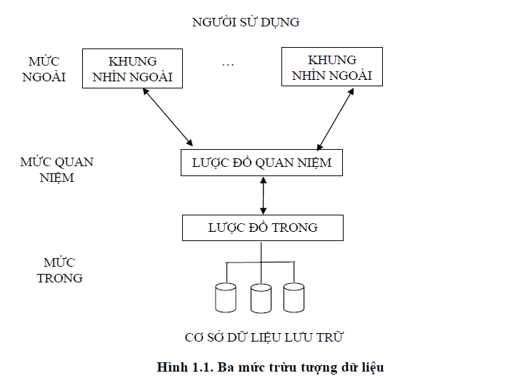
Kiến trúc database ba mức
Notes:
Note on vocabulary
In 1975, ANSI called conceptual schema what we call community schema here
Nowadays, conceptual is more often used in another sense: a conceptual schema
concentrates on the user view of information, independent of the data model of the
DBMS and its implementation
The conceptual schema is the result of the analysis phase in the database design
process

Slide 74
Các thành phần của môi trường DBMS
Phần cứng (Hardware)
Phần mềm (Software)
Dữ liệu (data)
Các thủ tục (procedure)
Con người
Người quản trị CSDL ( DBA–Database administration)
Người quản trị dữ liệu (DA – Data administration)
Người thiết kế CSDL ( Database designer)
Người phát triển ứng dụng (application developer)
Người dùng cuối (end-user)
Database System

Slide 75
Kiến trúc DBMS
Kiến trúc truyền thống
Kiến trúc file – server
Kiến trúc client-server
Database System

Slide 76
Kiến trúc truyền thống
Còn gọi là hệ xử lý từ xa (teleprocessing)
Gồm 1 máy tính CPU và 1 số trạm đầu cuối (terminal)
Tất cả xử lý tập trung trên cùng 1 máy tính.
Các trạm đầu cuối gửi yêu cầu về máy trung tâm
Database System

Slide 77


Kiến trúc truyền thống
Database System

Slide 78
Kiến trúc file – server
Việc xử lý không tập trung vào 1 máy trung tâm mà phân tán trên mạng.
File-server lưu giữ các tệp dữ liệu mà các ứng dụng và hệ QTCSDL cần đến
Dữ liệu truyền trên mạng nhiều
Mỗi trạm phải cài đặt một bản sao đầy đủ của hệ QTCSDL
Tính nhất quán dữ liệu phức tạp hơn vì có nhiều hệ QTCSDL truy cập vào cùng tệp dữ liệu
Database System

Slide 79



Kiến trúc file – server
Trạm 2
Trạm 3
Trạm 1
LAN
Các yêu cầu vể dữ liệu
Các tệp được gửi về trạm
File – server
Cơ sở dữ liệu
Database System
79

Slide 80
Kiến trúc Client/Server
Khắc phục được nhược điểm của 2 kiểu trên
Các bộ phận phần mềm tương tác với nhau tạo nên 1 hệ thống:
Tiến trình client quản trị giao diện người dùng và ứng dụng logic. Tiến trình client nhận yêu cầu người dùng, kiểm tra, gửi thông điệp về server.
Tiến trình server tiếp nhận, xử lý yêu cầu, gửi trả kết quả về lại client.
Database System

Slide 81
Kiến trúc client – server
Máy khách 2
Máy khách 3
Máy khách 1
LAN
Dữ liệu được chọn gửi
về máy chủ
Các yêu cầu vể dữ liệu
Máy chủ
(với DBMS)
Cơ sở dữ liệu
Database System
81

Slide 82
CSDL trong một hệ thống máy tính
Application Programs
App. development tools
DBMS
Operating System (?)
Hardware

Slide 83
Tóm tắt bài học
Một CSDL là một tập dữ liệu có quan hệ được lưu trữ trong các bảng.
Một hệ quản trị CSDL có thể được định nghĩa như một tập các bản ghi quan hệ và các chương trình có thể truy cập và thao tác trên các bản ghi.
Một mô hình dữ liệu mô tả một bộ chứa dữ liệu và xử lý dữ liệu từ bộ chứa đó.
DBMS là một tập các chương trình mà nó cho phép người dùng lưu trữ, cập nhật và trích rút thông tin từ một CSDL.
Một hệ quản trị CSDL quan hệ (RDBMS) là một phần mềm cho phép tạo, thao tác, cập nhật trên một CSDL quan hệ.
Một CSDL quan hệ được chia nhỏ thành các đơn vị logic gọi là bảng. Các đơn vị logic này có quan hệ với nhau trong CSDL.

Slide 84
Câu hỏi
Câu 1: Phân biệt các thuật ngữ sau:
Cơ sở dữ liệu ?
Hệ quản trị cơ sở dữ liệu ?
Hệ cơ sở dữ liệu ?
Câu 2: Cơ sở dữ liệu được ứng dụng rộng rãi trong cuộc sống. Hãy nêu một số ví dụ?
Câu 3: Hãy nêu các chức năng chính của một CSDL và hệ quản trị cơ sở dữ liệu?
Câu 4: Cho biết mục đích của việc mô hình hóa các cơ sở dữ liệu. Chỉ ra sự khác nhau giữa mô hình logic và mô hình vật lý.
Câu 5: Vì sao các hệ cơ sở dữ liệu theo mô hình quan hệ được sử dụng phổ biến ?

Slide 85
Câu hỏi
HỎI : Mô hình dữ liệu được dùng để làm gì?
Mô hình dữ liệu dùng để thiết kế CSDL.
Khi thiết kế CSDL cần xác định :
Mỗi dữ liệu thể hiện một đối tượng có cấu trúc cụ thể
Mối quan hệ giữa các dữ liệu trong CSDL
HỎI : Khi thiết kế một CSDL cần xác định những yếu tố nào?
VD : Khi xét hồ sơ của một học sinh ta cần xác định lưu trữ trực tiếp họ tên HS hoặc chỉ lưu mã HS hoặc lưu cả hai.

Slide 86
Câu hỏi
HỎI : Em hãy cho biết có mấy loại mô hình cơ sơ dữ liệu?
a/ Mô hình lôgic :
Còn được gọi là mô hình bậc cao : Cho biết bản chất lôgic của biểu diễn dữ liệu, những cái gì được biểu diễn trong CSDL
b/ Mô hình Vật lý :
Còn được gọi là mô hình bậc thấp : cho biết dữ liệu được lưu trữ như thế nào.
Quá trình thiết kế thường được chia làm nhiều bước, cụ thể từ bước này sang bước khác. Quá trình này được thực hiện bằng cách chuyển từ mô hình lôgic sang mô hình vật lý.

Slide 87

Thank you

